Slide 1
Schrijven
Zakelijke brief

Slide 2
Wat ga je leren?
Wat een zakelijke brief is.
Hoe een zakelijke brief is ingedeeld: briefconventies.
Hoe je een zakelijke brief schrijft en waar je op let.

Slide 3
Wat gaan we doen?
Startopdracht opdracht 1 blz 56 maken.
Uitleg theorie
Maken opdracht 2 en nakijken op het digibord
Maken opdracht 3 (huiswerk!)

Slide 4
Verschillen
Zakelijke brief
Persoonlijke brief
Officiële brief
Verzoek
Klacht
Mededeling
Gericht aan
een persoon die je niet zo goed kent
Officiële instantie
Niet officiële brief
Persoonlijke dingen
Gericht aan mensen die je goed kent.
Weinig inhoudelijke regels:
Plaats en datum
Passende aanhef/afsluiting
Je zet je voornaam eronder

Slide 5
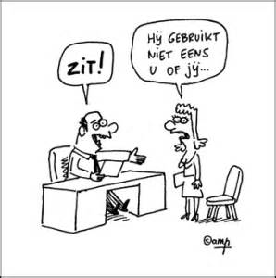
Kenmerken
Kenmerken van de zakelijke brief:
Kort
Beleefd (formeel taalgebruik)
Niet emotioneel
Formeel/informeel taalgebruik:
U>>jij/je
Ik was diep teleurgesteld>>ik baalde als een stekker
Met vriendelijke groet>>de mazzel
We hebben genoten>>het was te gek
Geachte meneer>>Hee/Hoi

Slide 6
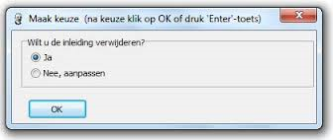
Briefconventies
Vaste afspraken over de indeling
Inleiding: in één zin of korte alinea wie je bent en uitleggen waarom je de brief schrijft.

Slide 7
Briefconventies
Vaste afspraken over de indeling
Middenstuk: twee á drie alinea`s waarin je jouw verzoek/klacht/mededeling verder uitwerkt.

Slide 8
Briefconventies
Vaste afspraken over de indeling
Slot: Vat kort samen wat je met de brief wilt bereiken: een wens of verwachting.
Je sluit af met een vriendelijke afsluiting.

Slide 9
Zo schrijf je een zakelijke brief: adressering
A Afzender: je naam en adres onder elkaar.
B Geadresseerde, naam en adres
C plaats en datum
D Betreft: het onderwerp van je brief.
E Aanhef gevolgd door een komma.
F/G/H De inhoud: inleiding, middenstuk en slot
I Een beleefde groet.
J Een handtekening
K Je naam
L Eventueel een bijlage. Als je iets met je brief meestuurt, vertel je hier wat je meestuurt.
LET OP:
1: Tussen A en B sla je TWEE regels over
2: Tussen de andere onderdelen steeds ÉÉN regel
3: Om de inhoud overzichtelijk te houden laat je een witregel open tussen de alinea`s.

Slide 10
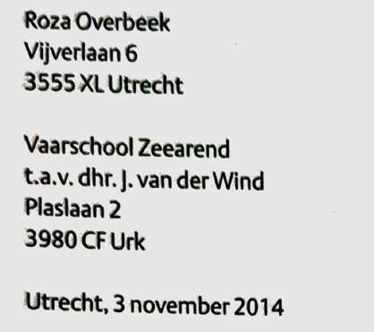
A,afzender
B, ontvanger
C,plaats en datum

Slide 11
betreft, aanhef
D,korte forumulering van het onderwerp
E, de aanhef

Slide 12
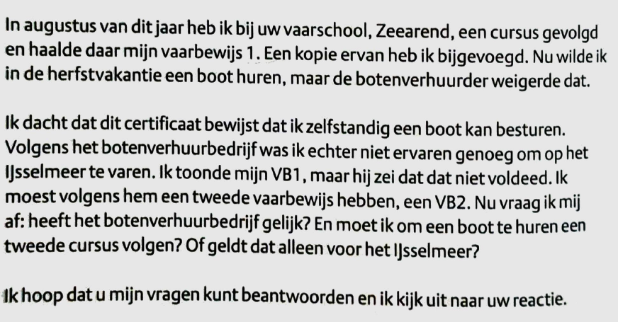
Inleiding , middenstuk, slot
F, inleiding
G,middenstuk
H, slotzin

Slide 13
Een beleefde groet, Een handtekening Je naam en Eventueel een bijlage.
I, de groet
J, handtekening
K, naam
L,bijlage

Slide 14
huiswerk
Opdrachten 1 tm 10a

